Slide 1
Муниципальное казённое дошкольное образовательное учреждение «Детский сад № 10» комбинированного вида г. Карабаша
Проект
«Формирование основ безопасности жизнедеятельности у дошкольников»
или
«Мой безопасный мир»
Воспитатель:
Д.В.Анненкова
2022г.

Slide 2
Проблема:
Современная наука совершила переворот в культурно-историческом бытие людей, меняются ценностные ориентации и установки, проблема поддержания безопасной жизнедеятельности, устойчивого здоровья становится предметом научных исследований, появляются специальные практики и методики. Существуют различные подходы к данному вопросу, поэтому необходимо подобрать такие образовательные средства, которые позволят наиболее эффективно достичь максимального результата в дошкольном возрасте, так как у детей дошкольного возраста недостаточно сформированы понятия о собственной безопасности, как в социуме, так и в окружающем мире.

Slide 3
Цель: систематизация методических и практических материалов, направленных на формирование профкомпетентности педагогов в области развития ОБЖ детей.
Задачи:
1. Изучить методическую, психолого-педагогическую литературу по данному вопросу.
2. Подобрать методическую и художественную литературу по данной теме и систематизировать методическое сопровождение проекта.
3. Разработать и реализовать перспективный план работы на весь учебный год с детьми дошкольного возраста.
4. Определить методы и формы работы с детьми по формированию основ безопасности жизнедеятельности.
5. Создать предметно-развивающую среду, направленную на формирование основ безопасности.

Slide 4
Формирование основ безопасности жизнедеятельности у дошкольников…

Slide 5
Предполагаемый результат:
1. Проанализированы и отобраны для внедрения в педагогическую деятельность ДОУ средства, методы и приемы, способствующие формированию основ безопасности жизнедеятельности у дошкольников.
2. Сформирован и апробирован банк методических материалов по формированию основ безопасности жизнедеятельности у дошкольников
3. Подобраны и систематизированы игры, занятия, пособия и т.д. для дошкольников, направленные на формирование основ безопасности жизнедеятельности у дошкольников.

Slide 6
Проект
«Формирование основ безопасности жизнедеятельности у детей раннего возраста через сказки»
или
«В гостях у сказки»
Воспитатели:
Е.А. Тряпицына
Д.В. Анненкова

Slide 7
Сентябрь Тема: «Учимся безопасности по сказкам» (Знакомство с опасностями дома, на улице, в лесу) – вводное занятие. | 2. Октябрь Тема: «Берегись бед, пока их нет» (сказка «Гуси-Лебеди») | 3. Ноябрь Тема: «Пожар у Мишутки» - пожарная безопасность (сказка «Кошкин дом»)
4. Декабрь Тема: «Не пей из копытца – козленочком станешь» (русская народна сказка «Сестрица Аленушка и братец Иванушка») | 5. Январь Тема: «Одни дома» - опасные предметы (сказка «Как Хрюша один дома остался») | 6. Февраль Тема: «Безопасная дорога»- безопасное поведение на улице, на проезжей части, в транспорте. (по сказке: «Медвежий сон»)
7. Март Тема: «Знакомый, свой, чужой» - правила безопасного поведения дома и на улице. (сказка «О глупом мышонке», «Волк и семеро козлят») | 8. Апрель Тема: «Ядовитые растения и ягоды» (сказки Лесной мыши) | 9. Май Викторина «В мире сказок» - итоговое мероприятие. Диагностика

Slide 8
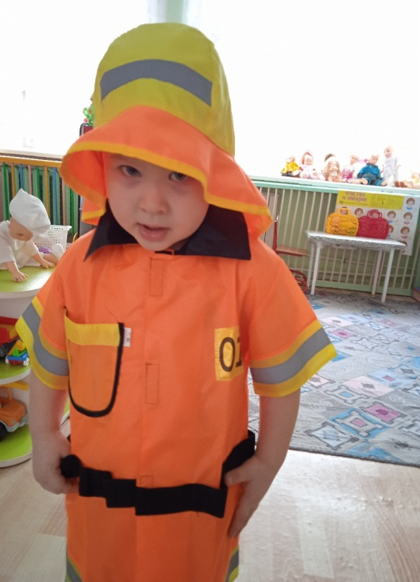
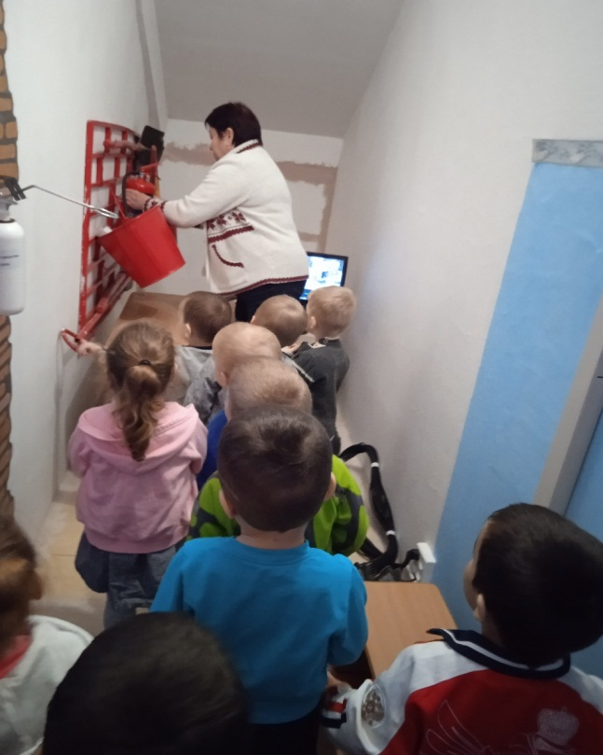
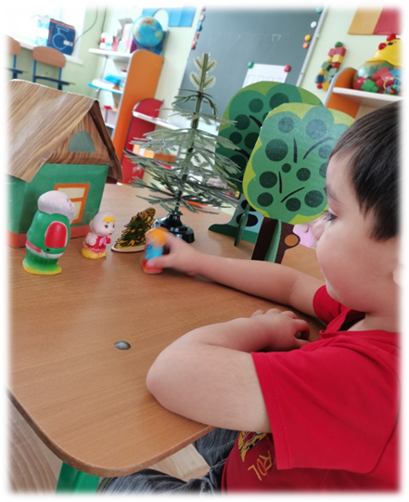
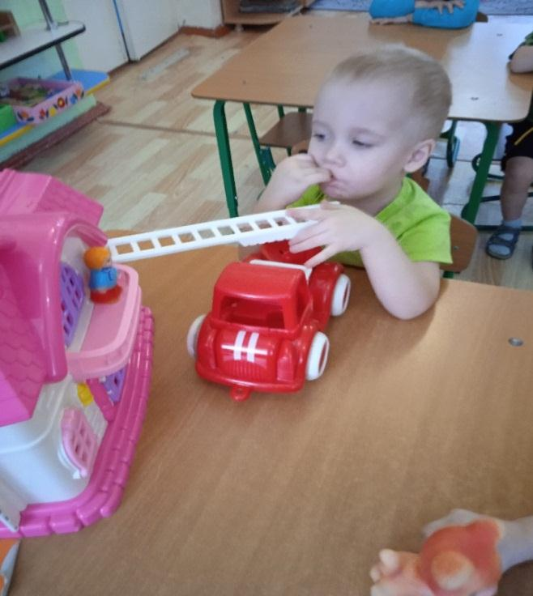
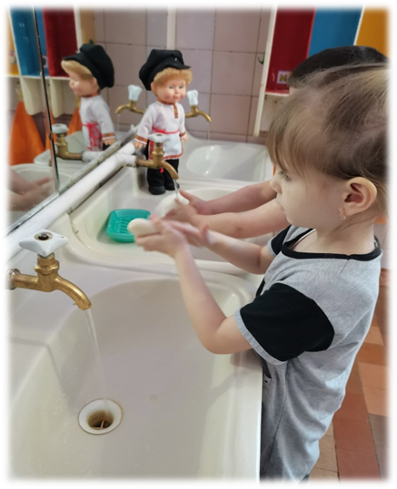

Slide 9
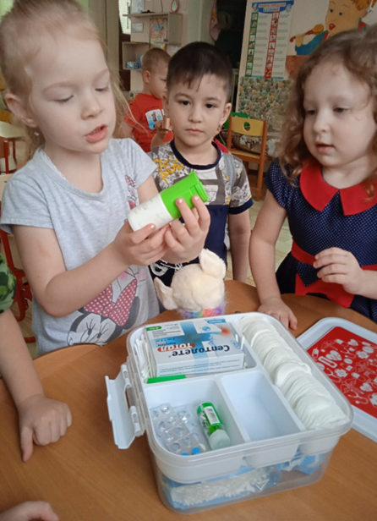
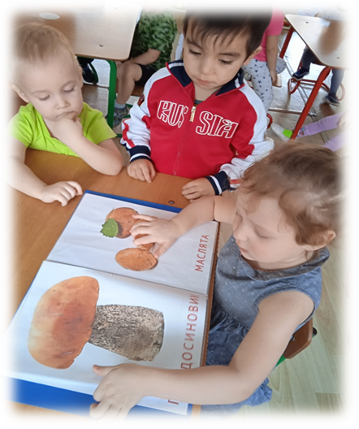
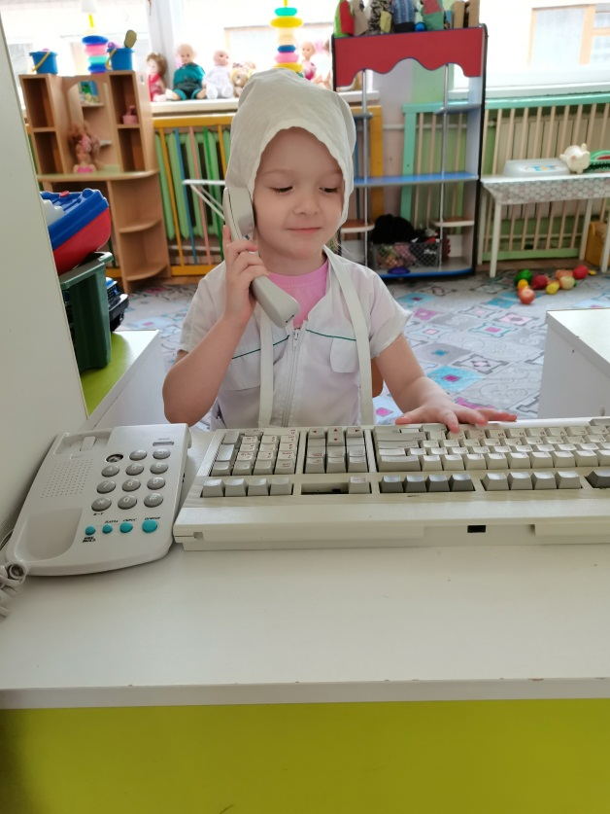
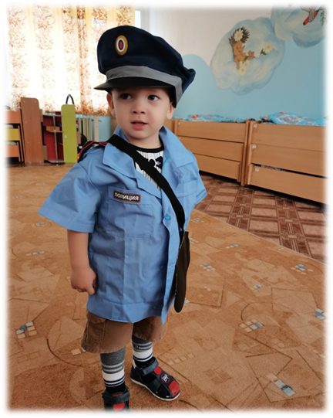
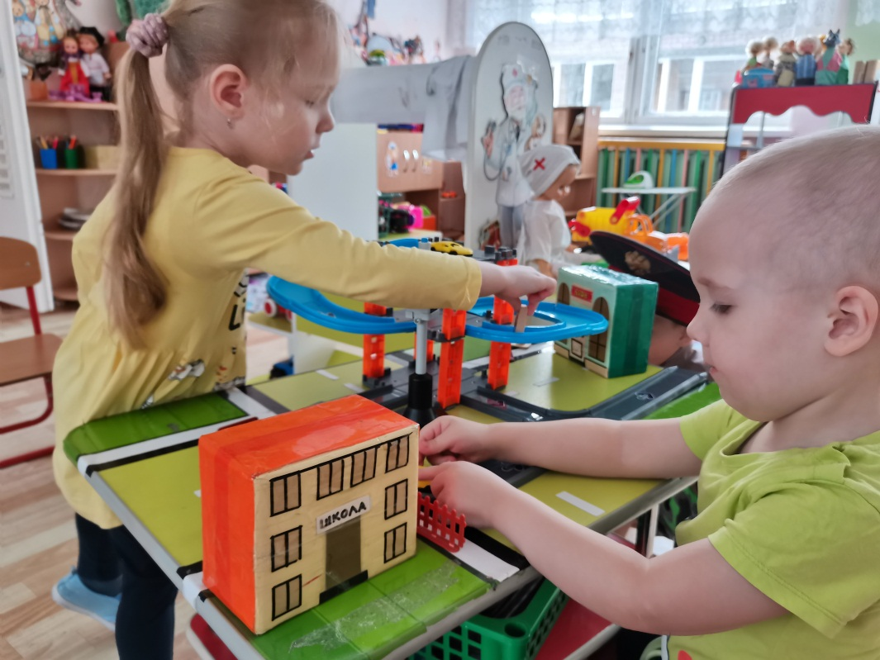

Slide 11
Проект
«Формирование основ безопасности жизнедеятельности у детей дошкольного возраста через дидактические игры»
или
«Город дидактических игр в стране безопасности»
Воспитатель:
Ю.В.Егорова

Slide 12
Сентябрь Проект «Один дома»: 1. Тема: «Ребенок дома (осторожен будь с водой)» 2. Тема: «Домашние вещи могут быть опасными» | Октябрь 3. Тема: «Таблетки – не конфетки» 4. Тема: «В мире опасных предметов» 5. Тема: «Опасный незнакомец» | Ноябрь Проект «Знакомство детей с электричеством и электроприборами» Консультация для родителей: «Как соблюдать технику безопасности с электроприборами»
Декабрь Мини проект «Зима, зимние забавы» | Январь Консультации для родителей: «Семь родительских заблуждений о морозной погоде» «Правила безопасного дорожного движения в зимний период» | Февраль Информационно-исследовательский проект по пожарной безопасности «Пожару – НЕТ!» Консультации для родителей: «Пожарная безопасность»
Март Творческий проект по правилам дорожного движения «Зелёный, жёлтый, красный» | Апрель Консультации для родителей: «Ваш ребенок на улице», «Родителям о безопасности дорожного движения», | Май Диагностика знаний детей

Slide 13
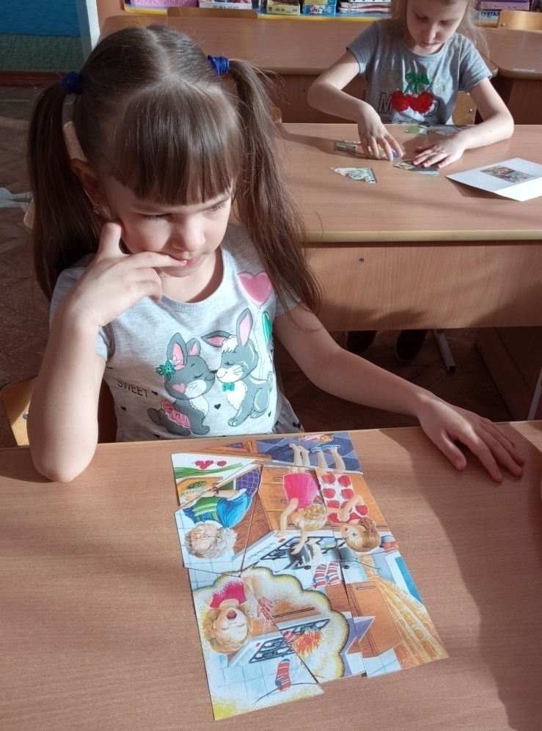
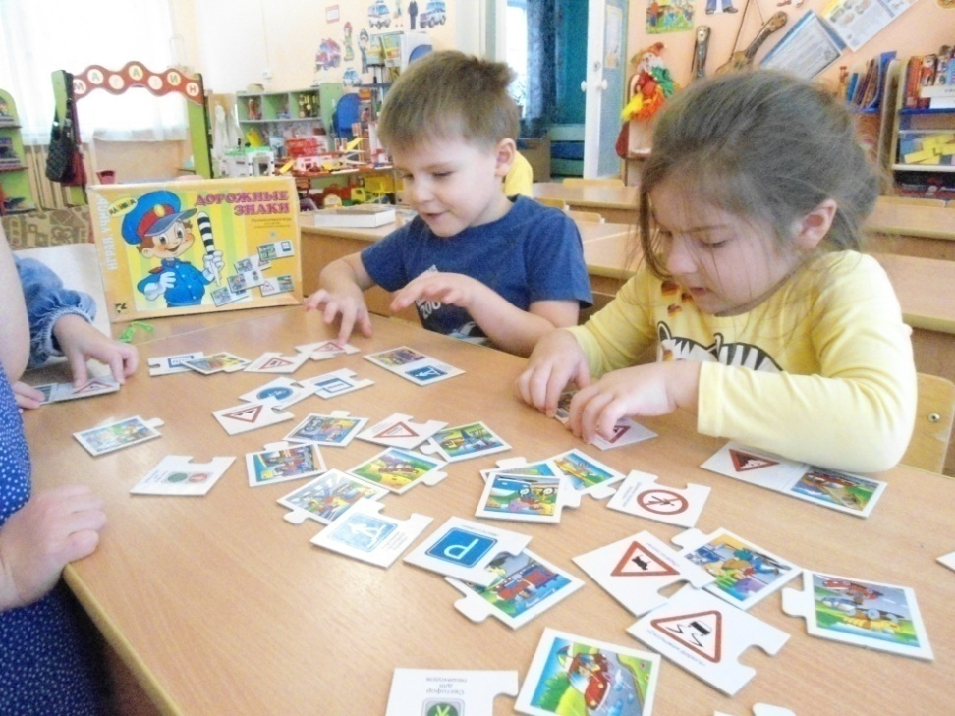
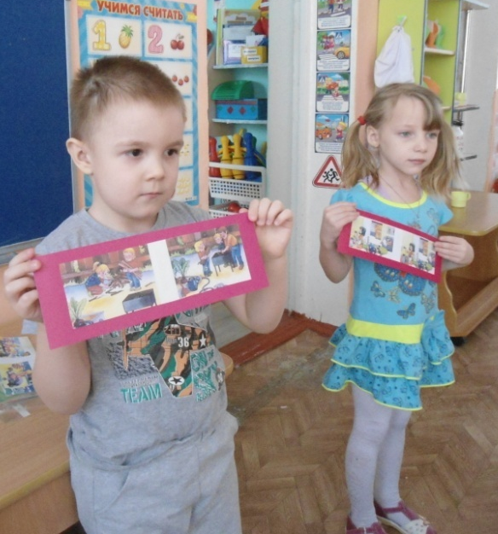
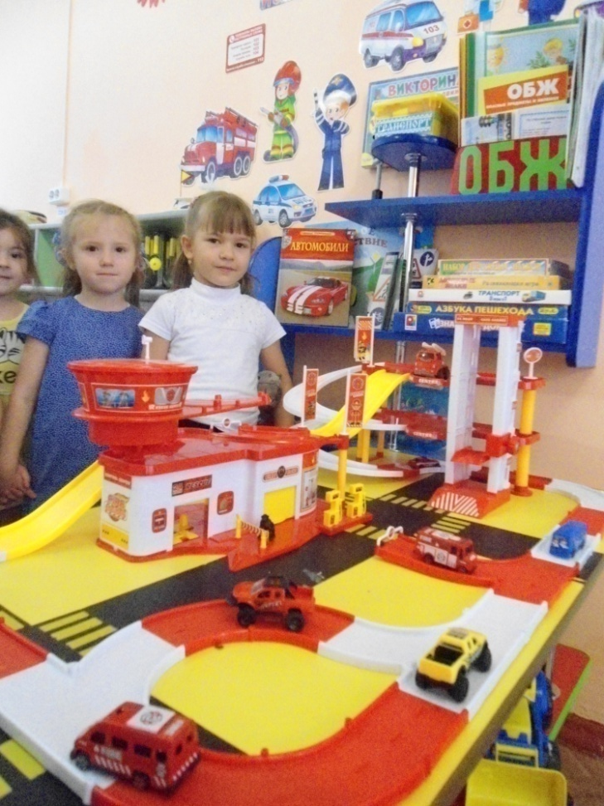
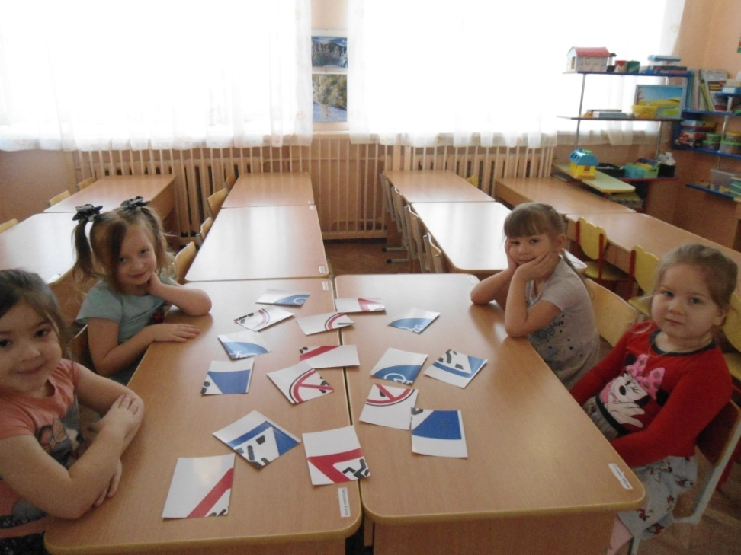

Slide 14
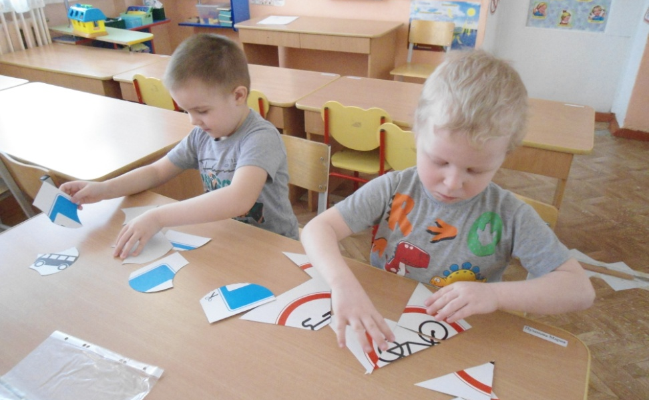
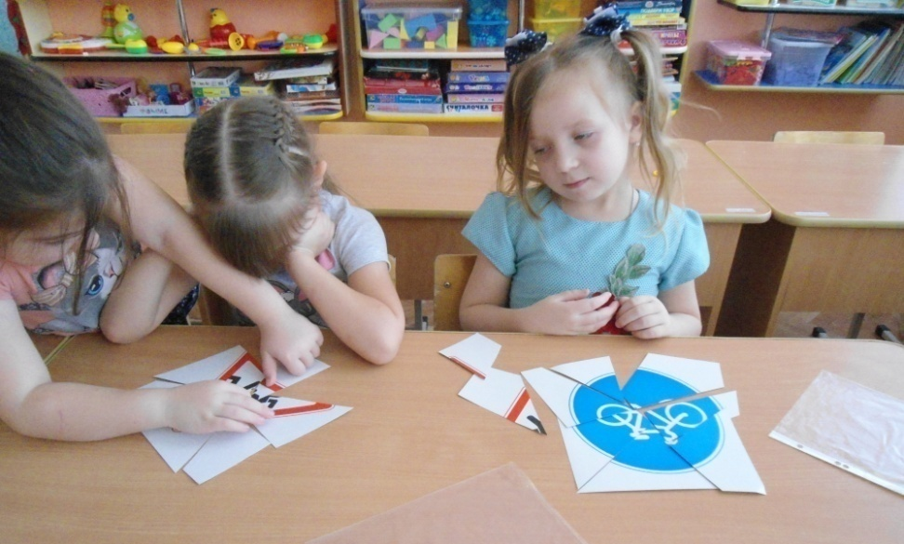
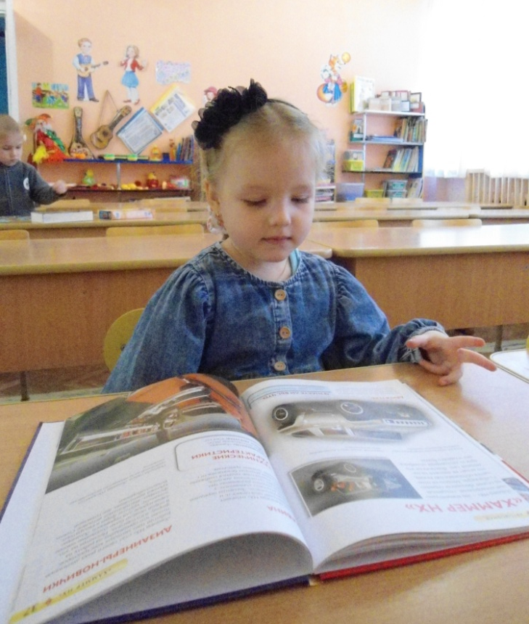
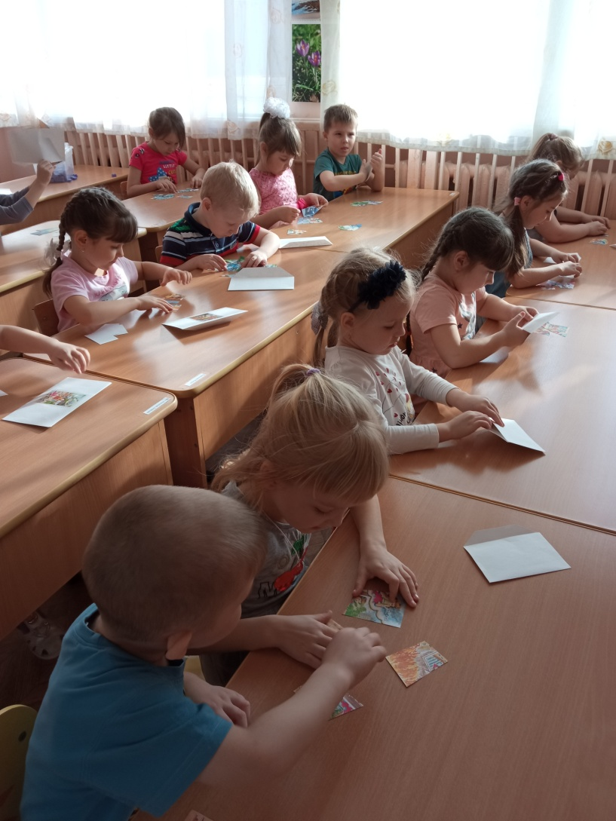
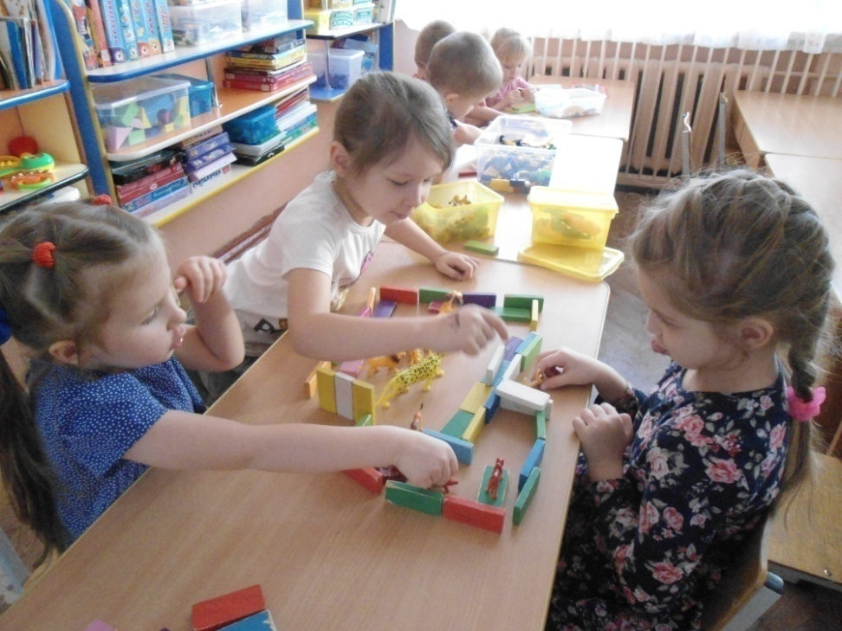

Slide 16
Проект
«Формирование основ безопасности жизнедеятельности у детей через познавательную деятельность»
или
«Чтобы не было беды»
Воспитатель:
О.Ю. Савельева

Slide 17
Технологическая карта годового проекта старшей «Б» группы «Основы безопасности жизнедеятельности обучающихся»
Сентябрь Мини-проект: Тема: «Безопасность в быту» | Октябрь Мини-проект: Тема: «Один дома» | Ноябрь НОД Тема: «Безопасность в природе»
Декабрь Мини-проект Тема: «Безопасность на улице» | Январь-Март НОД Тема: «Дорожная безопасность» | Апрель-Май Мини-проект Тема: «Пожарная безопасность» Диагностика знаний детей

Slide 18
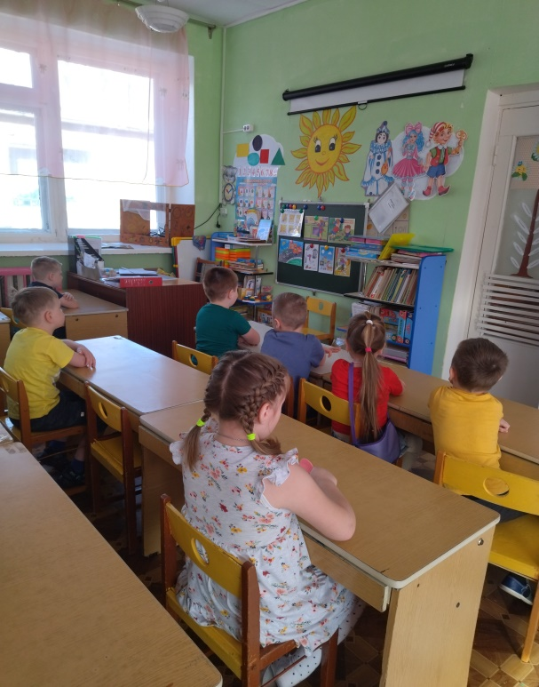
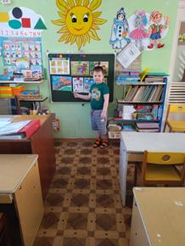
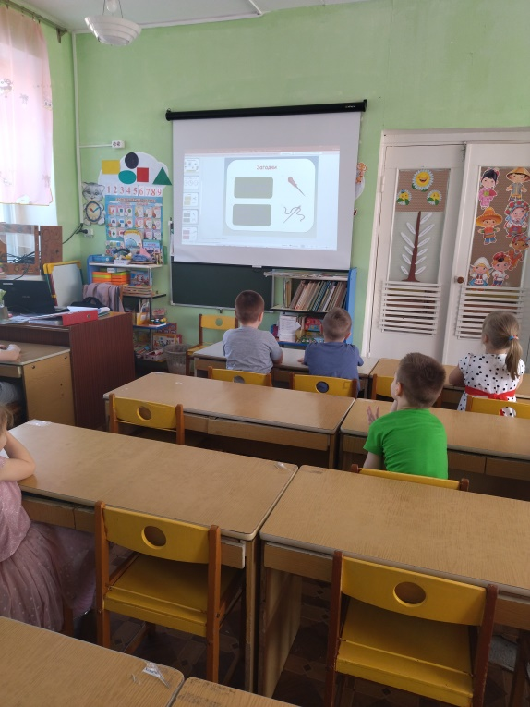
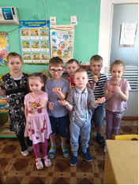
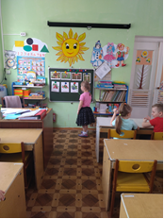
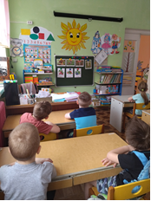

Slide 19
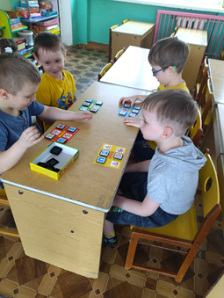
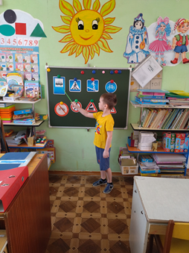
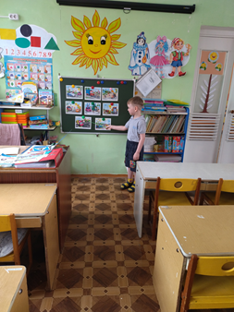
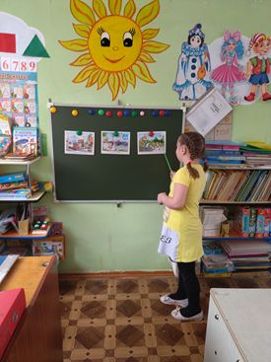
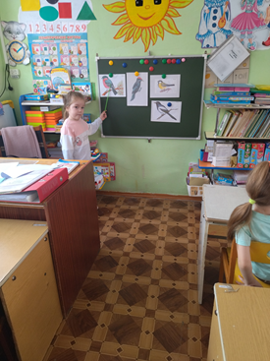
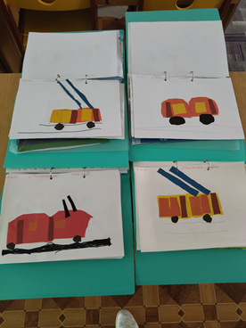

Slide 21
Проект
«Формирование основ безопасности жизнедеятельности у детей старшего дошкольного возраста через социализацию»
или
«Один дома»
Воспитатели:
Н.Н. Алимова
З.Ф.Алексеева

Slide 22
Технологическая карта годового проекта подготовительной группы
«Основы безопасности жизнидеятельности обучающихся»
Сентябрь Мониторинг Родительское собрание на тему: Безопасность детей дома» | Декабрь Мини-проект: «Витамины не конфетки а таблетки» | Март Мини-проект «Домашние электроприборы»
Октябрь Мини-проект «Огонь друг-огонь враг» | Январь Мини-проект « Опасные предметы» | Апрель Мини-проект «Контакты с незнакомыми людьми на улице»
Ноябрь Мини-проект «Безопасное поведение в быту» | Февраль Мини-проект «Кто они – домашние животные» | Май НОД итоговая: «Твоя безопасность»

Slide 23
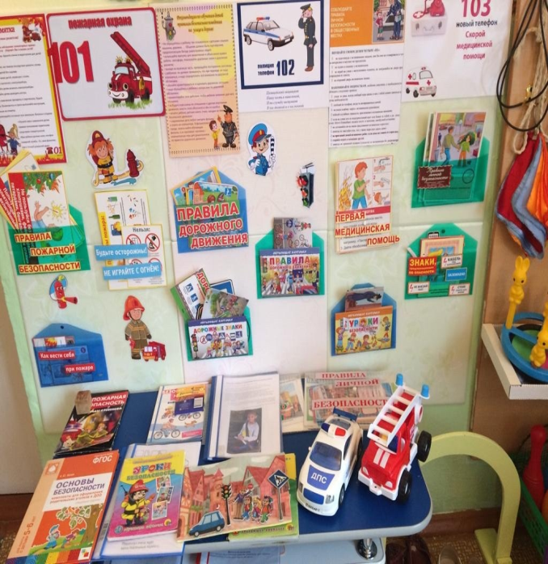
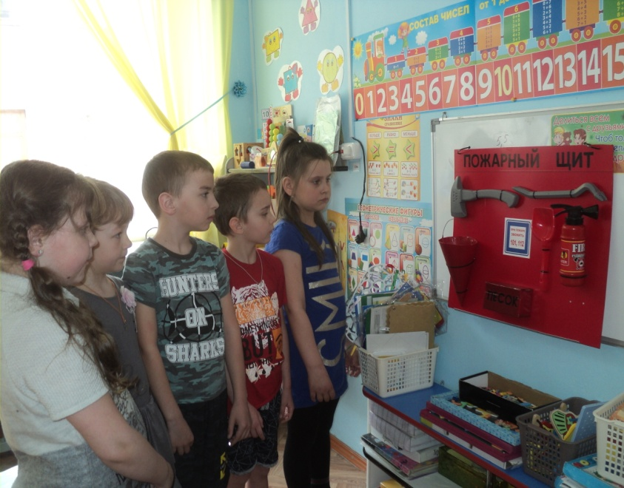
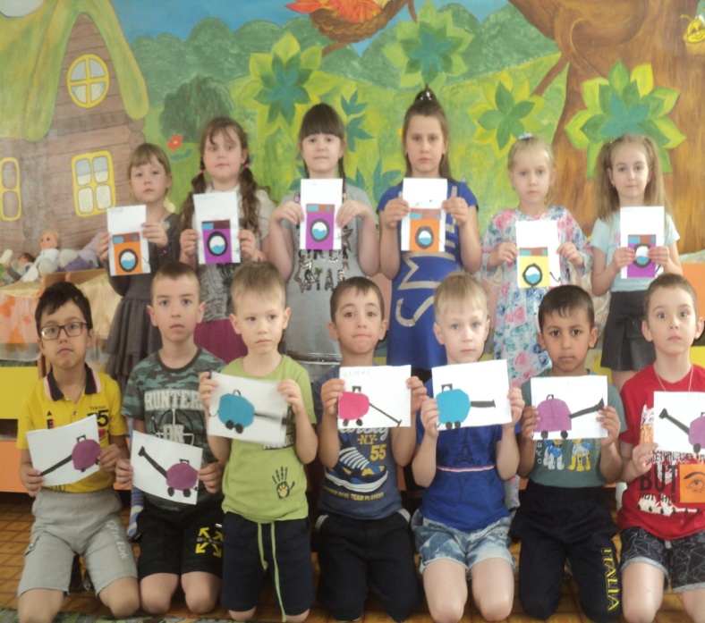
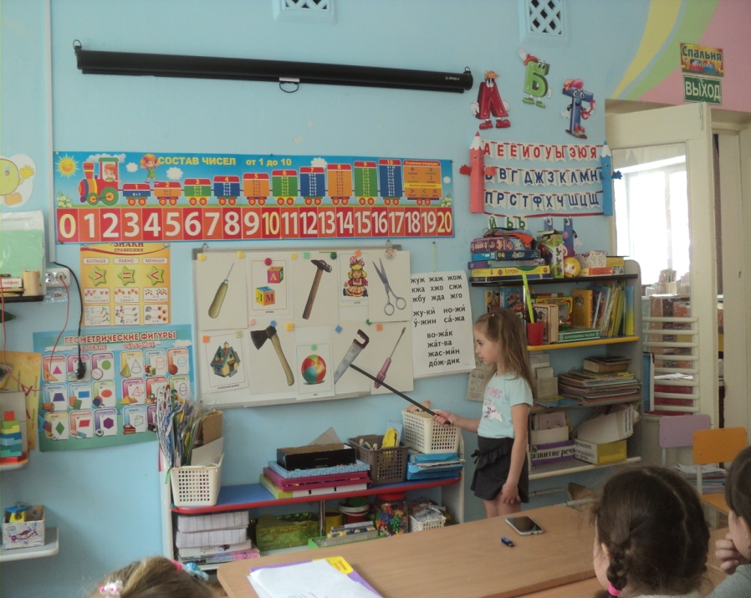
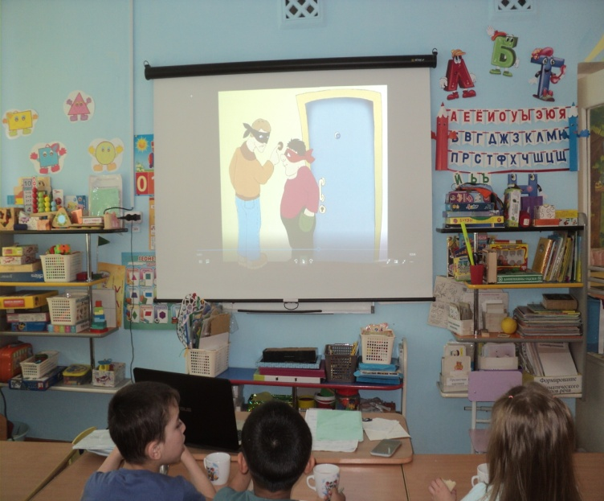
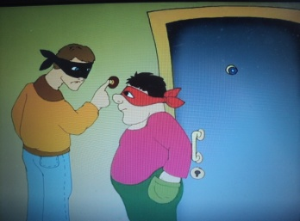

Slide 24
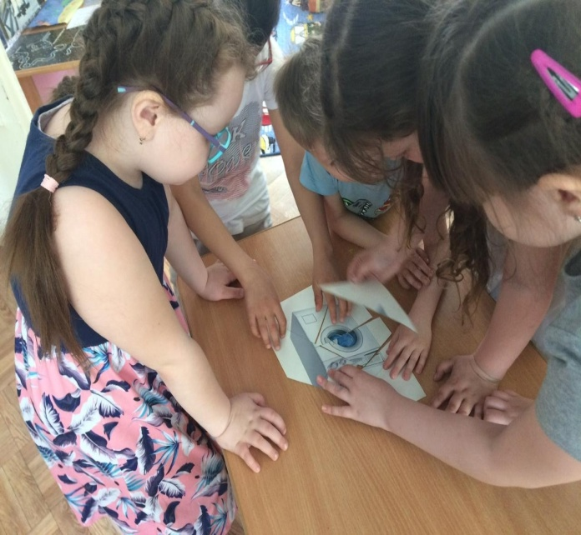
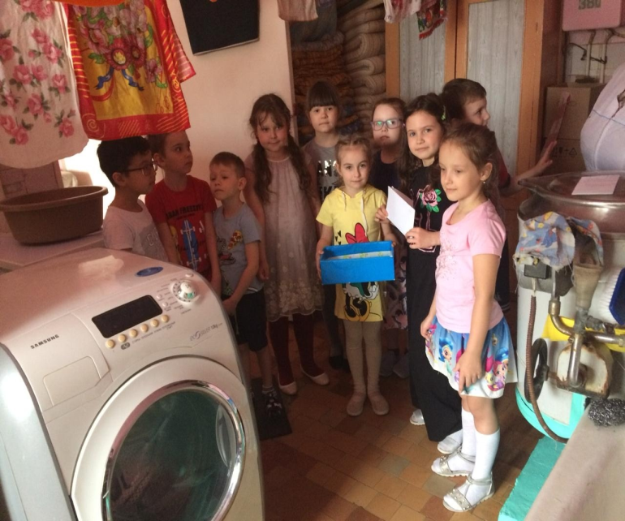
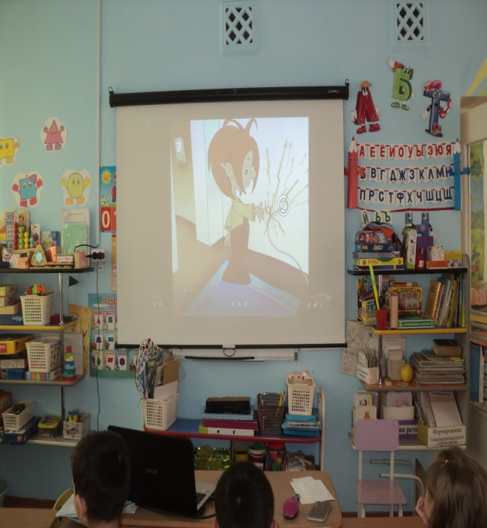
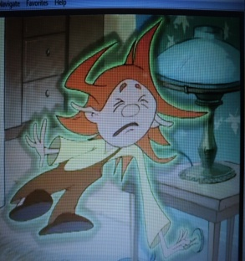
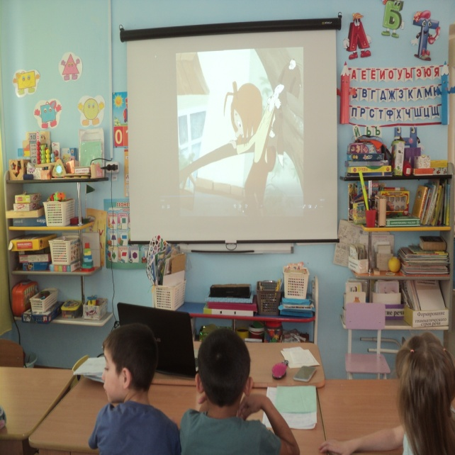
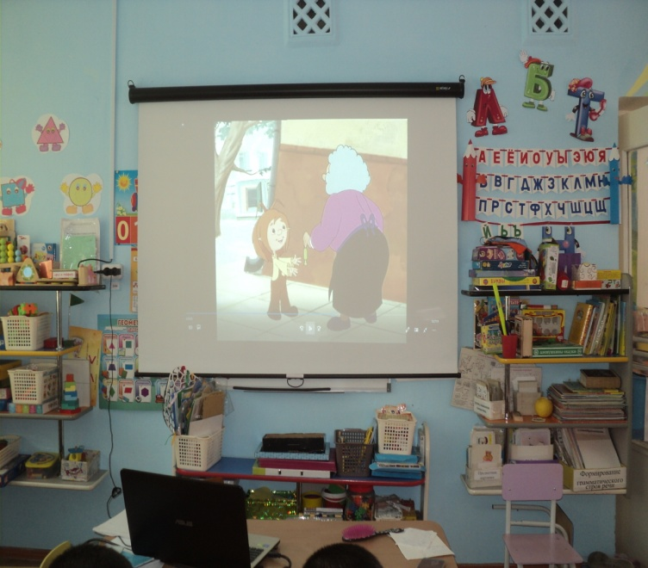
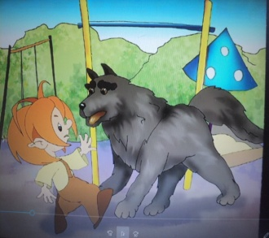
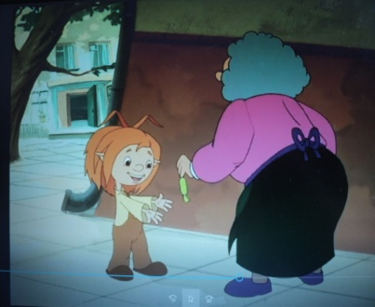

Slide 26
Динамика среднего показателя освоения воспитанниками основ безопасности жизнедеятельности по итогам внутреннего мониторинга

Slide 27
Муниципальное казённое дошкольное образовательное учреждение «Детский сад № 10» комбинированного вида г. Карабаша
Проект
«Формирование основ безопасности жизнедеятельности у дошкольников»
или
«Мой безопасный мир»
Воспитатели:
З.Ф. Алексеева
Н.Н. Алимова
Д.В.Анненкова
Е.А.Тряпицына
Ю.В. Егорова
О.Ю. Савельева
2022г.

